Slide 1
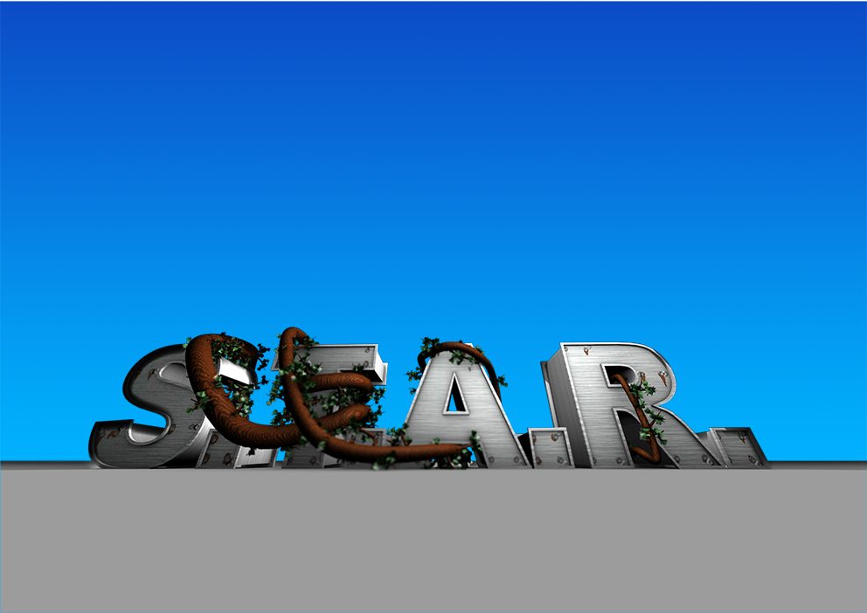
S.T.A.R.
Stewie The Awesome Runner
Jahresprojekt
Marvin Pohl
2BKI2
2010/2011

Slide 2
Inhaltsverzeichnis
Statistik/Info
Definition/Prinzip
Aufbau
GameStates
Level
Tile-Map
Quadtree
Layer
Gegner
Animation
Effekte
Editor
Partikel System
CUDA
Wegfindung
Vorführung
Website
Erweiterungsmöglichkeiten
Programmierquellen

Slide 3
Verwendete Programme
Microsoft Visual Studio 2008 Team System
Microsoft Visual Studio 2010 Ultimate
nVidia Parallels nSight 2.0 (Plugin)
XNA 3.1 Game Studio (VS 2008)
XNA 4.0 Game Studio (VS 2010)
Adobe Photoshop CS 5 Student and Teachers Edition
Adobe Illustrator CS 5 Student and Teachers Edition
Microsoft Cross-Platform Audio Creation Tool 3 (XACT3)
Audacity
Cinema 4D

Slide 4
Statistik/Info
Framework: .Net 4, XNA 4.0
Sprachen: C#, “C for CUDA“, HLSL
Ca. 30‘000 Programmierzeilen
Typen:
113 Klassen
55 Enumerationen
36 Delegaten
25 Strukturen
4 Schnittstellen
Programmierzeit: 286 Mannstunden

Slide 5
Beschreibung
Ziel des Spiels: Ende unversehrt erreichen
Gegnern und Fallen ausweichen
Steuerung: Keyboard, Gamepad

Slide 6
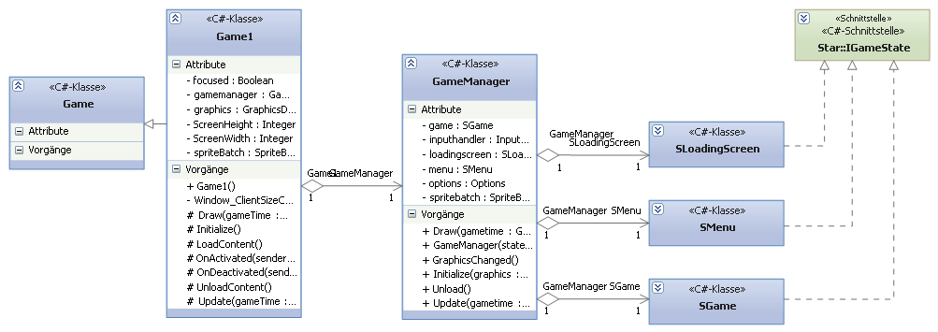
Aufbau

Slide 7
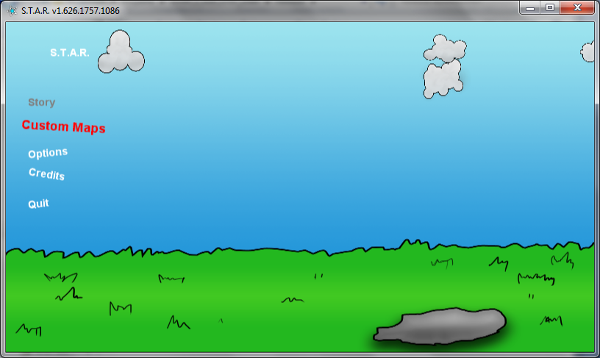
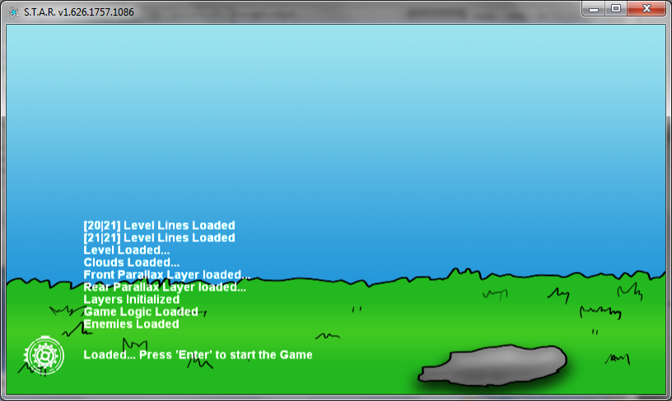
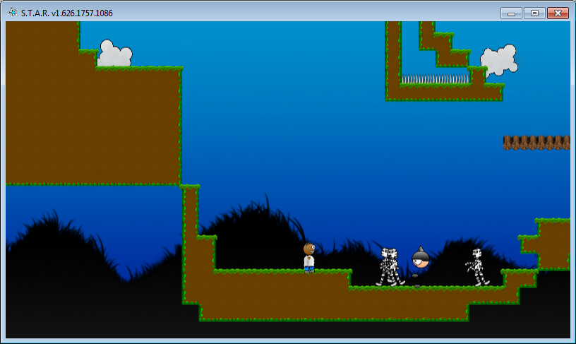
GameStates

Slide 8
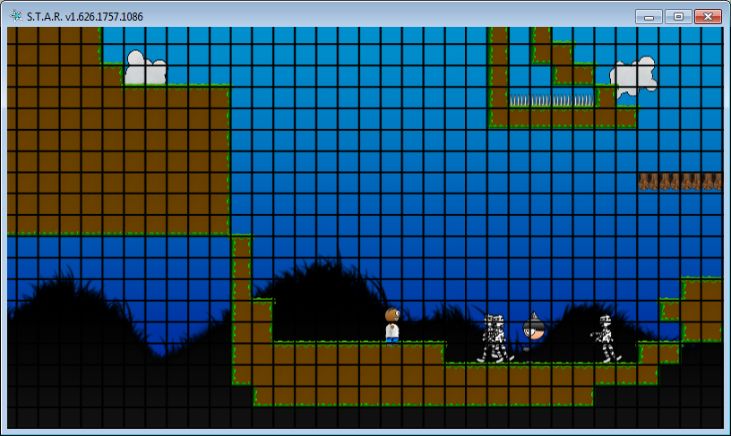
Level
Tile-Map

Slide 9
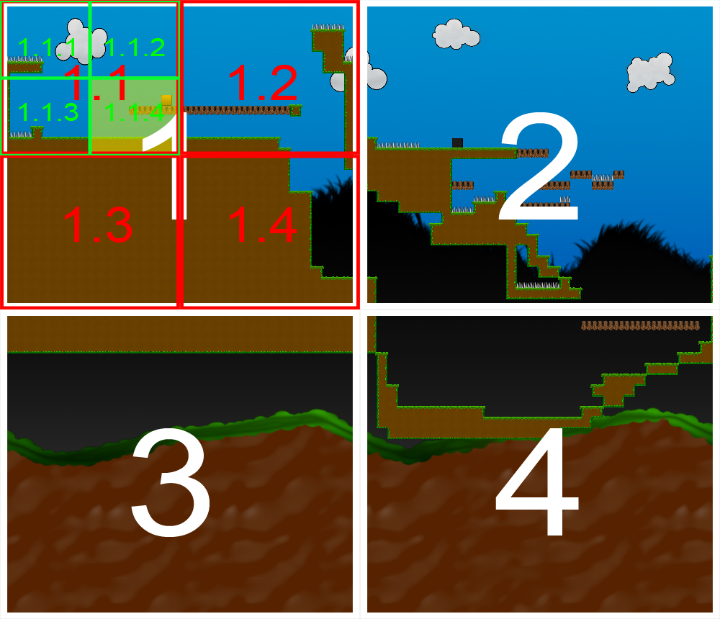
Level
Quadtree

Slide 10
Level
Quadtree
Unterteilung des Levels in Quadranten
Kollisionsberechnungen pro Spieler/Gegner:
Leistungssteigerung um

Slide 11
Level
Quadtree - Rechenbeispiel
Map: 100*100
30 Gegner und ein Spieler
Ohne Quadtree: 310‘000 Berechnungen
Quadtree Tiefe von
1: 77‘624 Berechnungen, Faktor 4
2: 19‘623 Berechnungen, Faktor 15.7
3: 5‘215 Berechnungen, Faktor 59.4
4: 1‘706 Berechnungen, Faktor 181,7
5: 922 Berechnungen, Faktor 336
6: 819 Berechnungen, Faktor 378.5
7: 886 Berechnungen, Faktor 349.8

Slide 12
Layer
Background

Slide 13
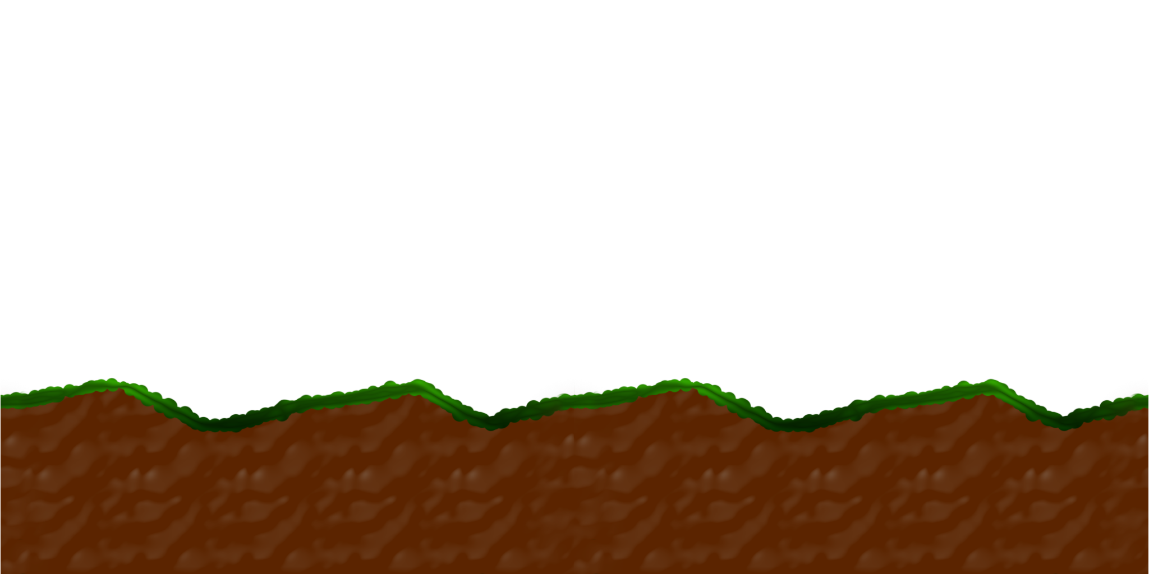
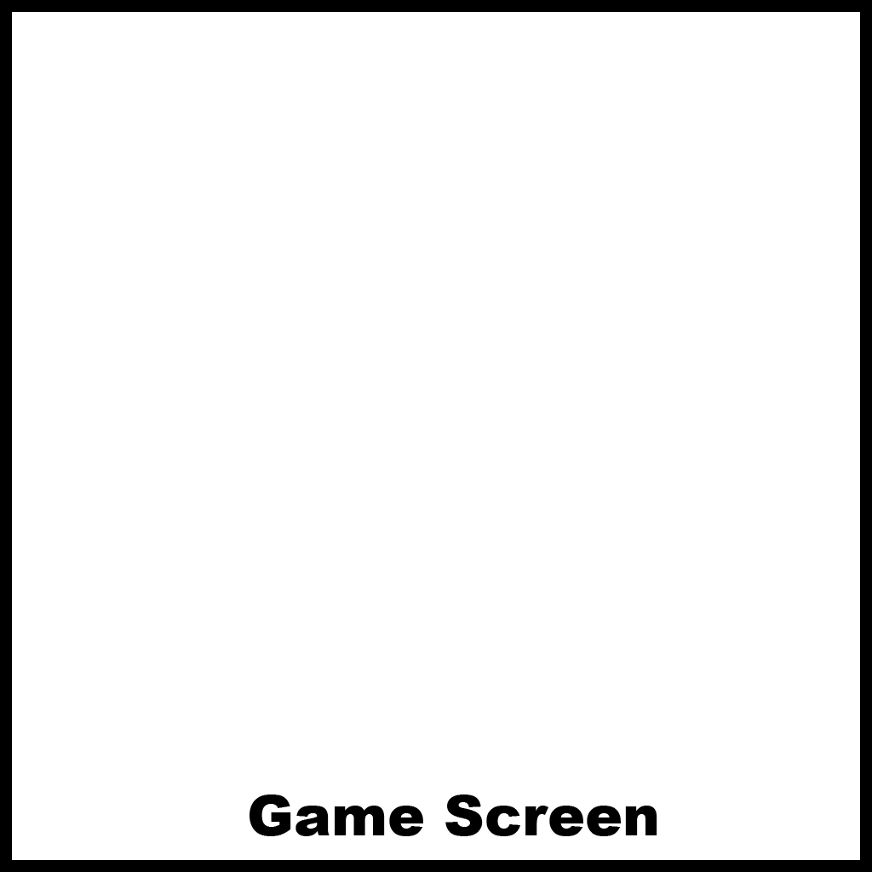
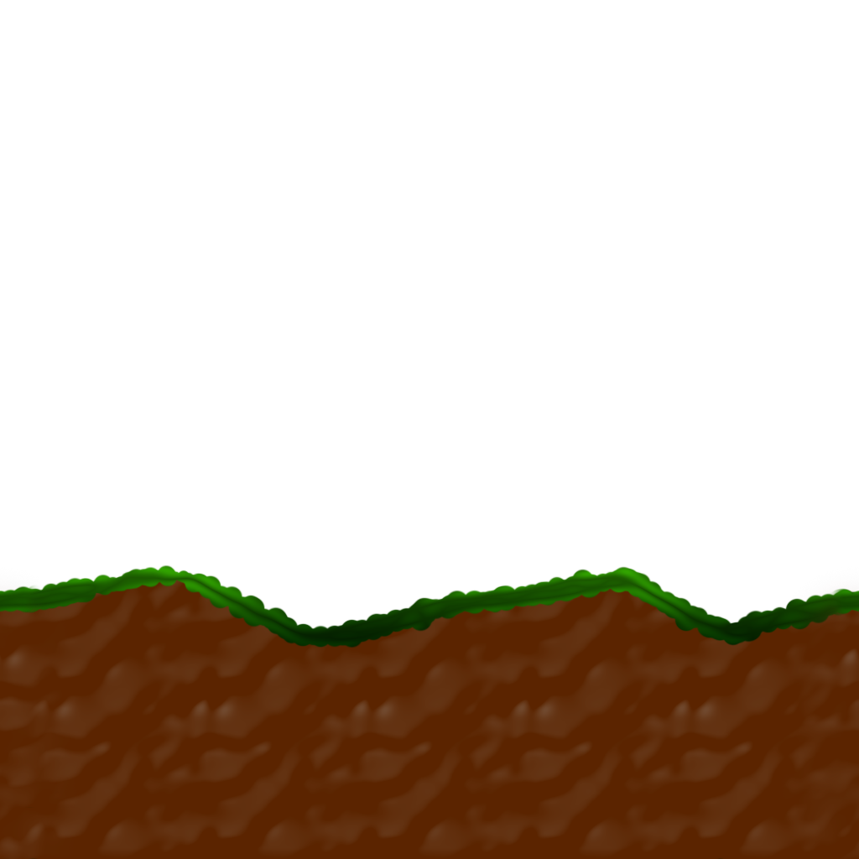
Layer
Parallax Layer

Slide 14
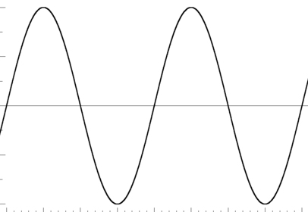



Layer
Cloud Layer

Slide 15
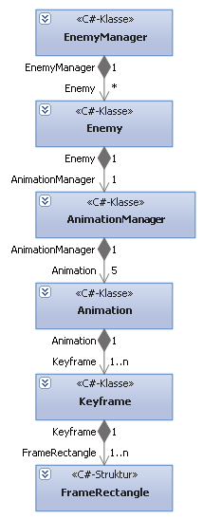
Gegner
Aufbau

Slide 16

Animation
Frame Rectangle

Slide 17
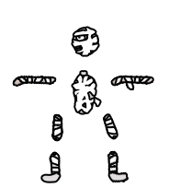

Gegner
Keyframe

Slide 18
Gegner
Animation
Keyframe 1
Keyframe 2
Keyframe 3
Keyframe 4
Keyframe 5
Keyframe 6
Keyframe 7
Keyframe 8

Slide 19
Gegner
Manager
Walk
Jump
Stand
AnimationsManager
Keyframe 1
Keyframe 2
Keyframe 3
Keyframe 1
Keyframe 2
Keyframe 3
Keyframe 1
Keyframe 2
Keyframe 3

Slide 20
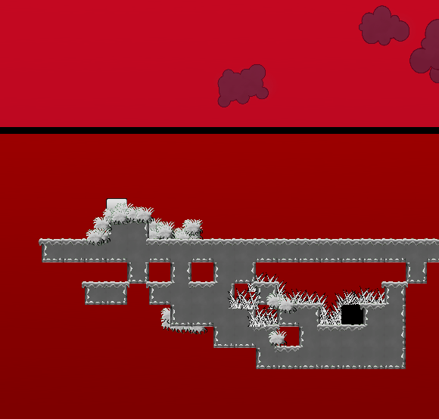
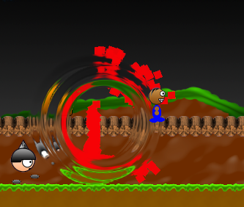
Effekte
HLSL
High Level Shader Language
Wird für jeden Pixel ausgeführt
Pixel Shader der Grafikkarte

Slide 21
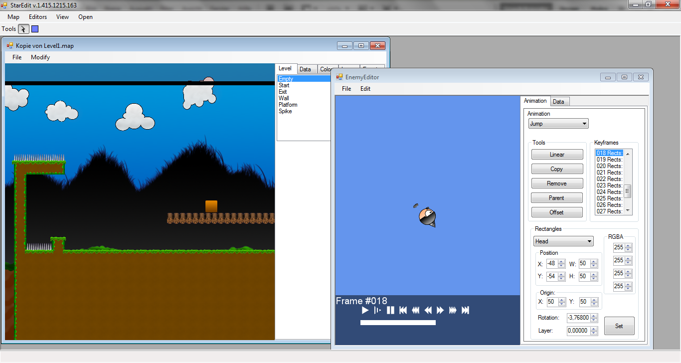
Editor
Aufbau
MDI (= Multiple Documents Interface)

Slide 22
Editor
Level Editor
Erstellung und Bearbeitung von Levels

Slide 23
Editor
Enemy Editor
Erstellung und Bearbeitung der Animation von Gegnern

Slide 24
Partikel System
Partikel
Position
Geschwindigkeit
Lebenszeit
Alpha-Wert
Rotation

Slide 25
Partikel System
Parameter
Startrichtung
So wie Geschwindigkeit
In beide X – Richtungen
In beide Y – Richtungen
In alle Richtungen
Innerhalb eines bestimmten Radius eines Winkels
Gravitationsarten:
Schwerkraft in eine bestimmte Richtung
Newtonsche Gravitation
Abgewandelte Punktgravitation
Spawn-Art
Fontäne
Zeit am Leben
Explosion
Spawn-Position
Punkt
Rechteck
Geschwindigkeit
Mindestgeschwindigkeit
Kollisionsart
Kollision
Keine Kollision
Alphawert
Auf Zeitbasis
Fest
Kollisionsreibung
Luftreibung
Größe
Textur

Slide 26
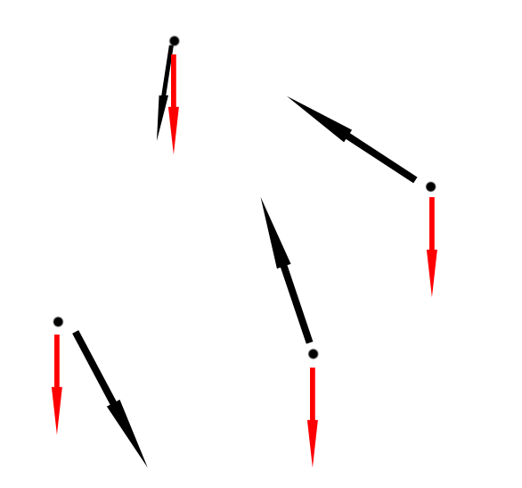
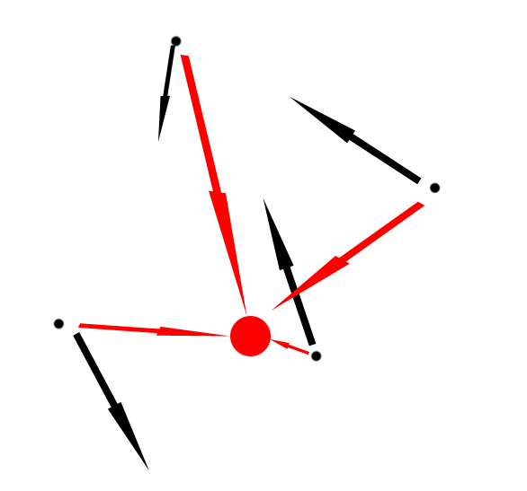
Partikel System
Partikel Manager

Slide 27
Partikel System
CUDA
Compute Unified Device Architecture
Berechnung parallel auf Grafikkarte
Sprache: „C for CUDA“

Slide 28
Wegfindung
A*
Erweiterung des Dijkstra und Greedy Algorithmus
Optimaler Weg wird gefunden
Luftlinie als Heuristik
Speicherlastig
Anpassung an Jump ‚n‘ Run nötig

Slide 29
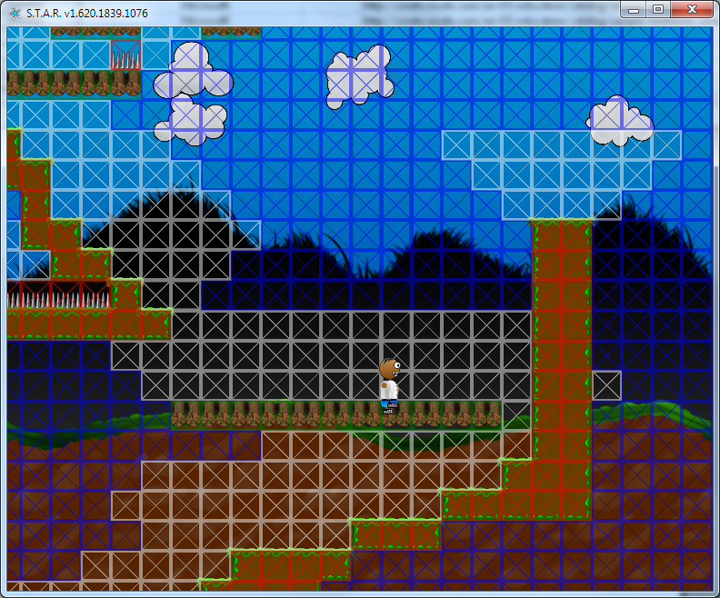
Wegfindung
Implementierung

Slide 30
Vorführung

Slide 31
Erweiterungsmöglichkeiten
Lights, Shadows
HUD, Score
Statistik, Achievements

Slide 32
Website
www.MindYourByte.de

Slide 33
Programmierquellen
Microsoft , http://create.msdn.com/en-US/education/catalog/sample/winforms_series_1 , 19-06-2011
Microsoft , http://create.msdn.com/en-US/education/catalog/sample/winforms_series_2 , 19-06-2011
Wikipedia , http://de.wikipedia.org/wiki/A*-Algorithmus , 22-06-2011
Wikipedia , http://en.wikipedia.org/wiki/A*_search_algorithm , 22-06-2011
Wikipedia , http://de.wikipedia.org/wiki/Compute_Unified_Device_Architecture , 23-06-2011
Wikipedia , http://de.wikipedia.org/wiki/GPGPU , 23-06-2011

